Slide 1
統計学B #09
池川 真里亜

Slide 2
正規分布とカイ二乗分布
第7章（pp. 82）

Slide 3
正規分布

Slide 4
（１）正規分布の確率計算

Slide 5
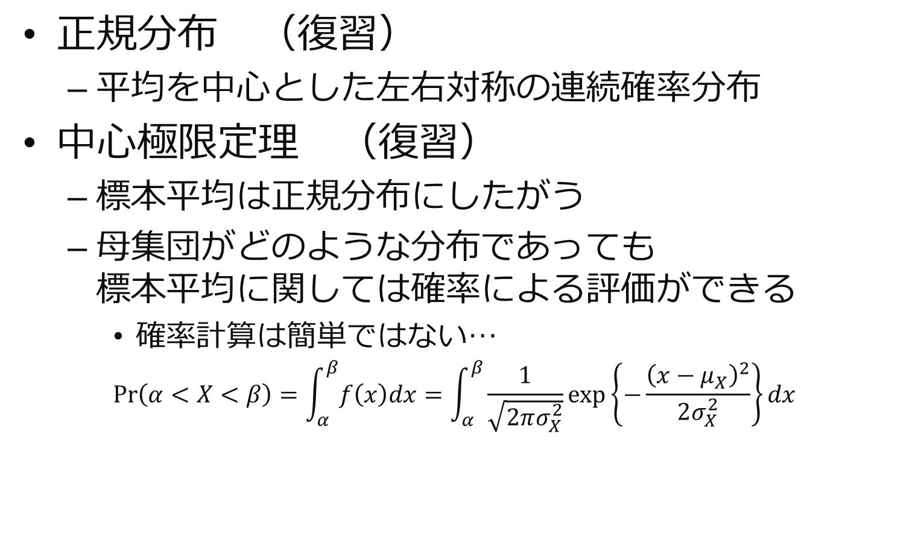
正規分布の確率計算
正規分布 （復習）
平均を中心とした左右対称の連続確率分布
中心極限定理 （復習）
標本平均は正規分布にしたがう
母集団がどのような分布であっても 標本平均に関しては確率による評価ができる
確率計算は簡単ではない…
$$\operatorname{Pr}\left(α<X<β\right)=\int_{α}^{β}{f\left(x\right)dx}=\int_{α}^{β}{\frac{1}{\sqrt{2πσ_{X}^{2}}}\exp\left\{−\frac{{\left(x−μ_{X}\right)}^{2}}{2σ_{X}^{2}}\right\}dx}$$

Slide 6
（２）標準正規分布

Slide 7
標準正規分布
標準化 （復習）
平均値と標準偏差を統一する方法
平均＝０
標準偏差＝１
標準化が適用できない場合
データに外れ値が含まれる場合
度数分布が左右対称の単峰の分布でない場合
正規分布は左右対称の確率分布で 外れ値が生じない形状なので 標準化を適用できる！

Slide 8
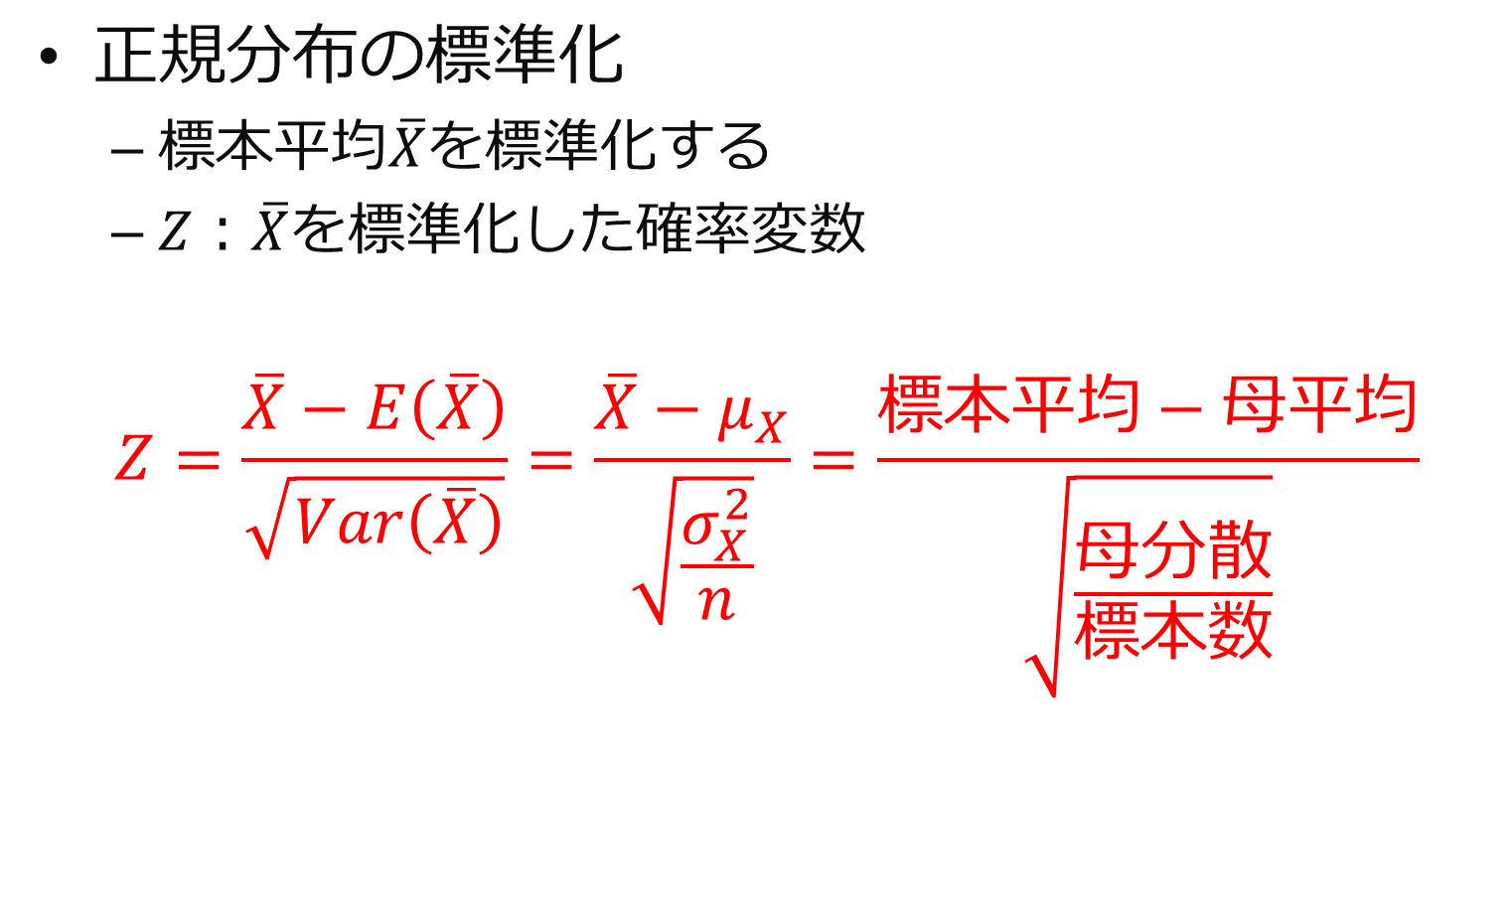
標準正規分布
正規分布の標準化
標本平均$\overline{X}$を標準化する
$Z$：$\overline{X}$を標準化した確率変数
$$Z=\frac{\overline{X}−E\left(\overline{X}\right)}{\sqrt{Var\left(\overline{X}\right)}}=\frac{\overline{X}−μ_{X}}{\sqrt{\frac{σ_{X}^{2}}{n}}}=\frac{標本平均−母平均}{\sqrt{\frac{母分散}{標本数}}}$$

Slide 9
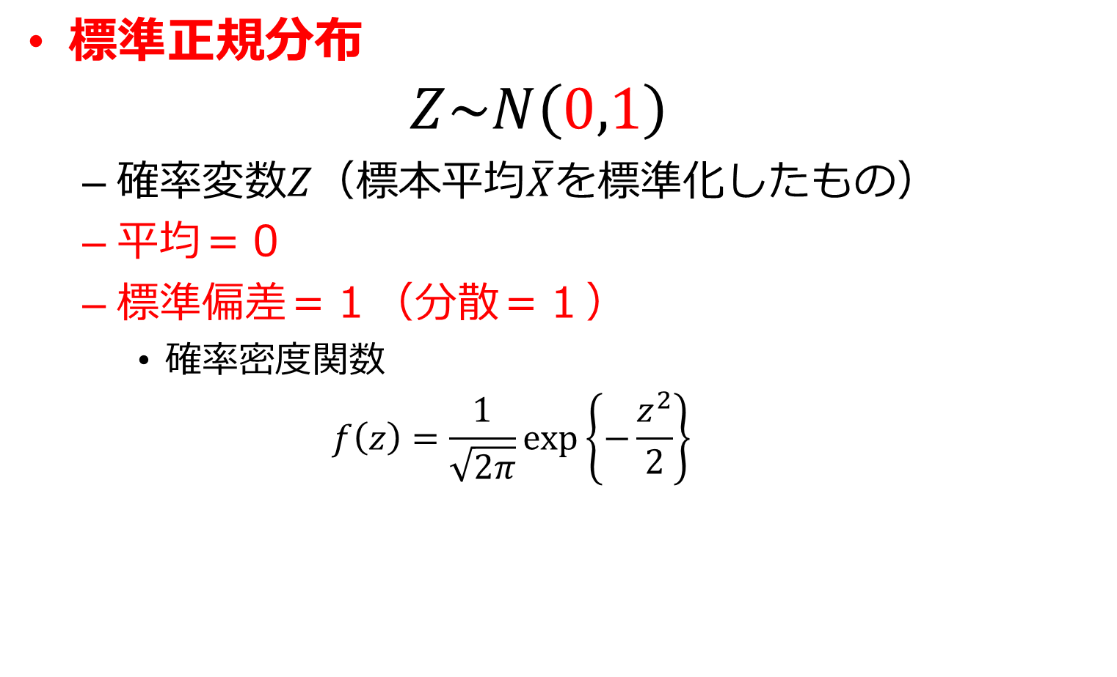
標準正規分布
標準正規分布
$$Z\sim N\left(0,1\right)$$
確率変数$Z$（標本平均$\overline{X}$を標準化したもの）
平均＝０
標準偏差＝１（分散＝１）
確率密度関数
$$f\left(z\right)=\frac{1}{\sqrt{2π}}\exp\left\{−\frac{z^{2}}{2}\right\}$$

Slide 10
（３）標準正規分布表の見方
（４）標準正規分布表に基づく確率計算

Slide 11
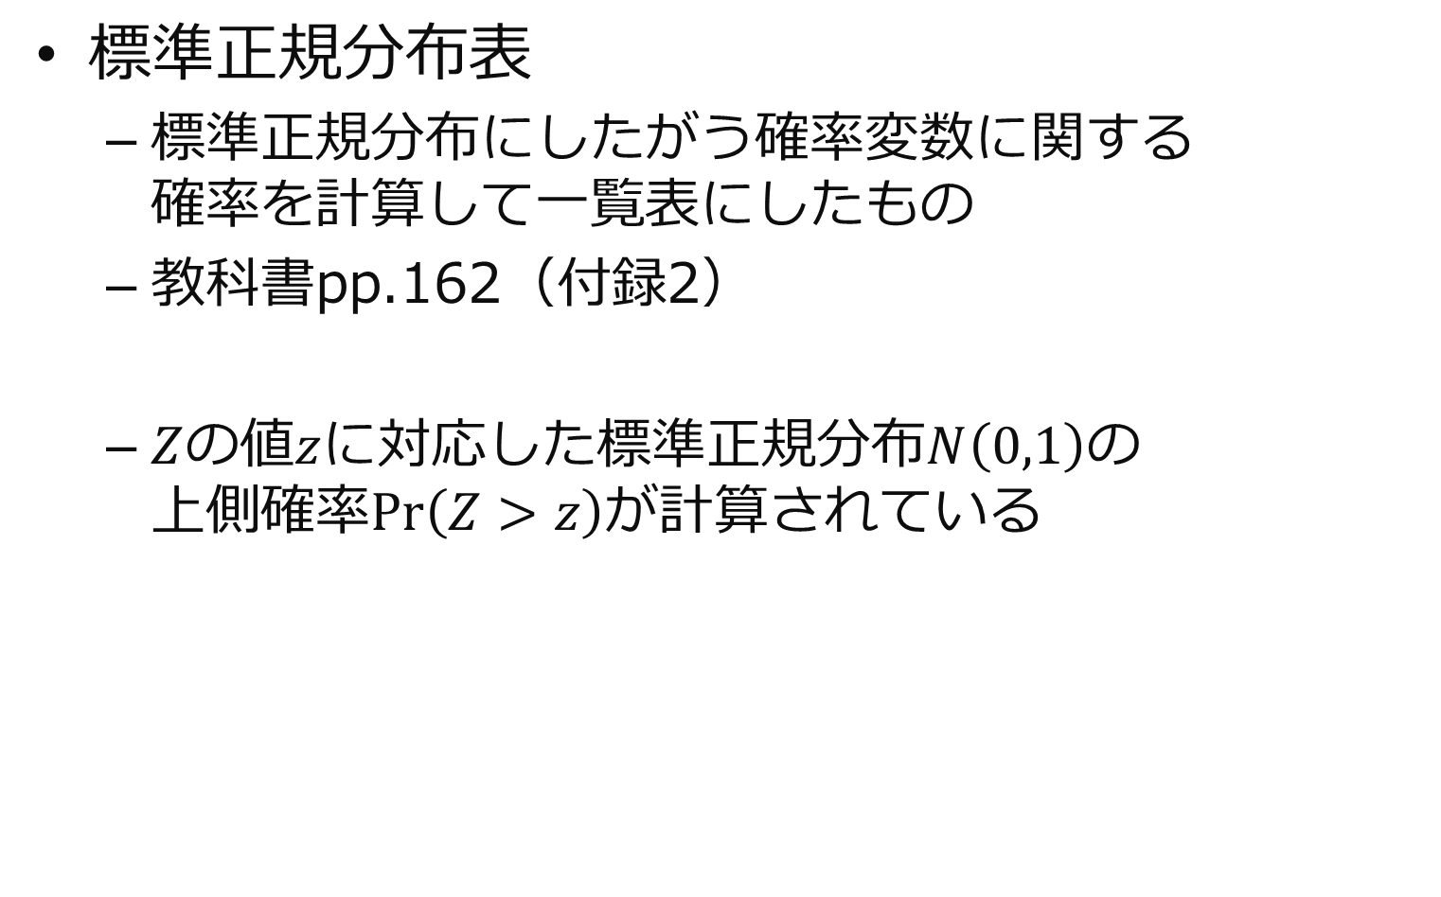
標準正規分布表の見方
！超重要！
標準正規分布表
標準正規分布にしたがう確率変数に関する 確率を計算して一覧表にしたもの
教科書pp.162（付録2）
$Z$の値$z$に対応した標準正規分布$N\left(0,1\right)$の 上側確率$\operatorname{Pr}\left(Z>z\right)$が計算されている
上側確率は
ここの面積
横軸＝z

Slide 12
標準正規分布表の見方
！超重要！
確率なので 全体の面積は１
上側確率は
ここの面積
平均（中心）はゼロ
横軸＝z

Slide 13
例）z=2.00のとき
！超重要！
まず縦方向から
2.0を探す

Slide 14
例）z=2.00のとき
！超重要！
次に横方向から
0.00を探す

Slide 15
例）z=2.00のとき
！超重要！
この値がz=2.00のときの 上側確率
Pr(Z>2.00)=0.02275

Slide 16
例）z=5.00のとき
標準正規分布表にはz=3.09までしかない…
もっとも近い値で計算する
z=3.09の確率をみると 0.00100とものすごく小さい値
z>3.09のときはどんどん0に近似するので ほぼ0とみなすことが多い
教科書によってはさらに細かい表まであることもある
z>3.09は ほぼゼロ

Slide 17
例）z=-2.00のとき
もしzがマイナスの値だったら…？
左右対称
面積全体は1 (確率の合計は1)
つまり、 絶対値の上側確率を 計算して 1から引けば 求めることができる
左右対称
ここの部分を 1から引く

Slide 18

例）-1.00<z<1.00のとき
$$\operatorname{Pr}\left(−1.00<Z<1.00\right)$$
正規分布は左右対称
求めたいのは
ここ

Slide 19

例）-1.00<z<1.00のとき
$$\operatorname{Pr}\left(−1.00<Z<1.00\right)$$
正規分布は左右対称
両端の白い部分の面積は同じ
ここの面積を 標準正規分布表から 求める

Slide 20

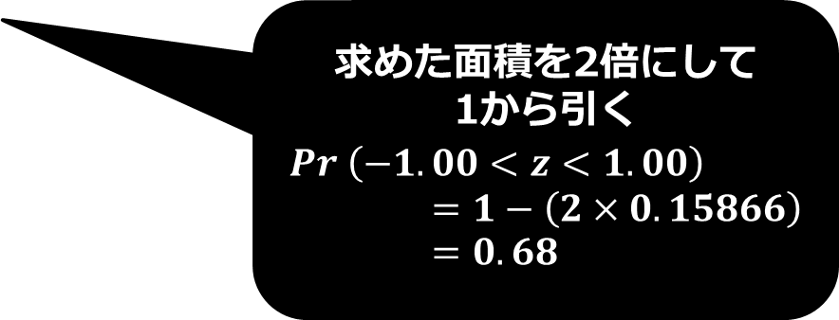
例）-1.00<z<1.00のとき
$$\operatorname{Pr}\left(−1.00<Z<1.00\right)$$
正規分布は左右対称
両端の白い部分の面積は同じ
確率の合計は1
求めた面積を2倍にして 1から引く
$$Pr \left(−1.00<z<1.00\right)=1−\left(2×0.15866\right)=0.68$$

Slide 21
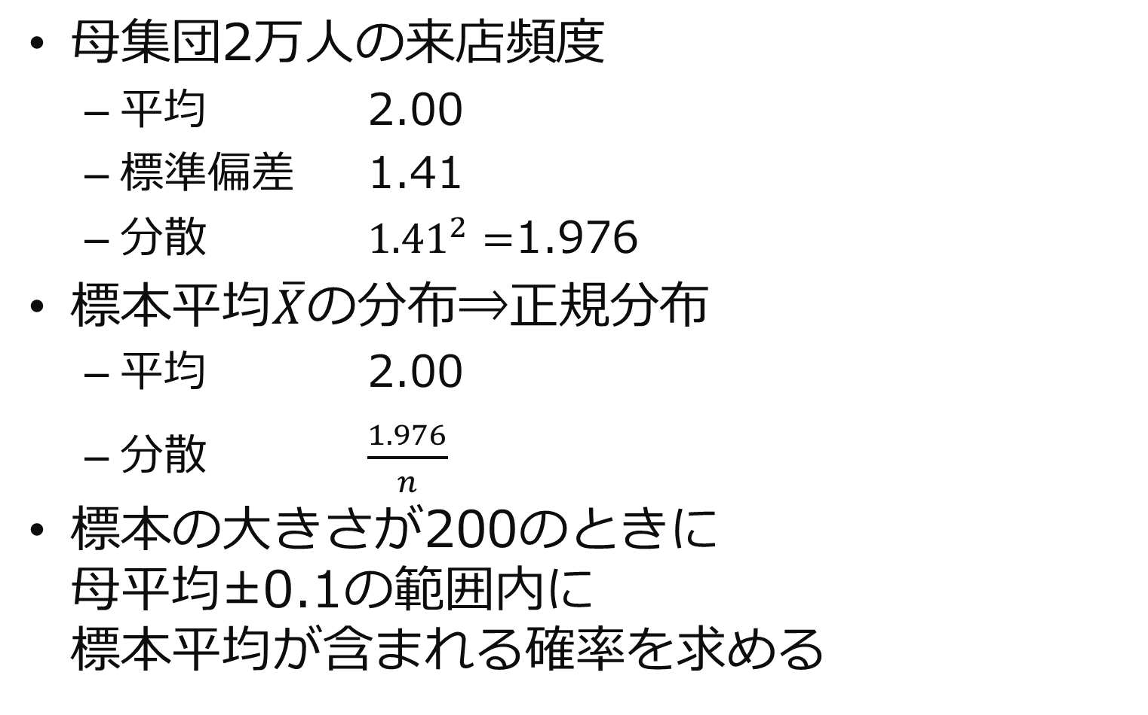
（pp. 86）例題7-1
母集団2万人の来店頻度
平均 2.00
標準偏差 1.41
分散 ${1.41}^{2}=$1.976
標本平均$\overline{X}$の分布⇒正規分布
平均 2.00
分散 $\frac{1.976}{n}$
標本の大きさが200のときに 母平均±0.1の範囲内に 標本平均が含まれる確率を求める

Slide 22
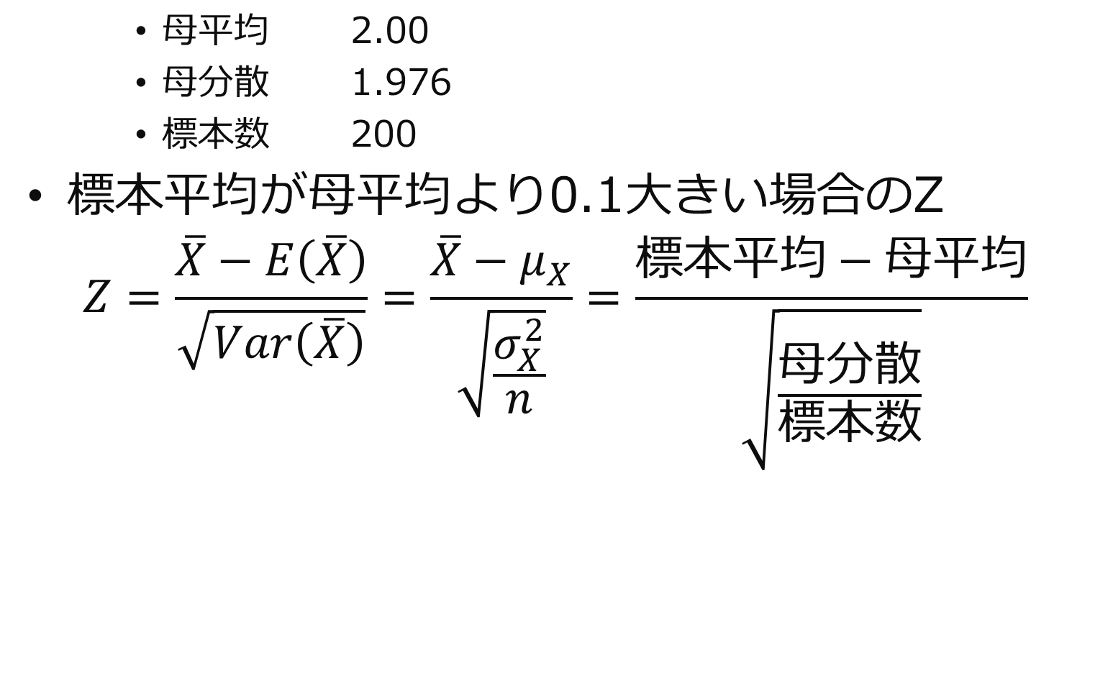
（pp. 86）例題7-1
母平均 2.00
母分散 1.976
標本数 200
標本平均が母平均より0.1大きい場合のZ
$$Z=\frac{\overline{X}−E\left(\overline{X}\right)}{\sqrt{Var\left(\overline{X}\right)}}=\frac{\overline{X}−μ_{X}}{\sqrt{\frac{σ_{X}^{2}}{n}}}=\frac{標本平均−母平均}{\sqrt{\frac{母分散}{標本数}}}$$

Slide 23
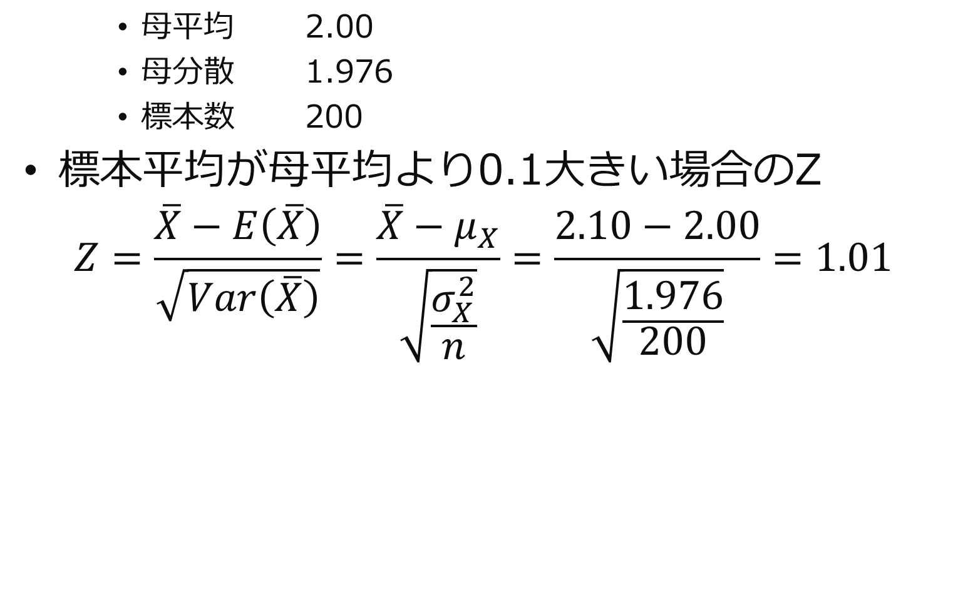
（pp. 86）例題7-1
母平均 2.00
母分散 1.976
標本数 200
標本平均が母平均より0.1大きい場合のZ
$$Z=\frac{\overline{X}−E\left(\overline{X}\right)}{\sqrt{Var\left(\overline{X}\right)}}=\frac{\overline{X}−μ_{X}}{\sqrt{\frac{σ_{X}^{2}}{n}}}=\frac{2.10−2.00}{\sqrt{\frac{1.976}{200}}}=1.01$$

Slide 24
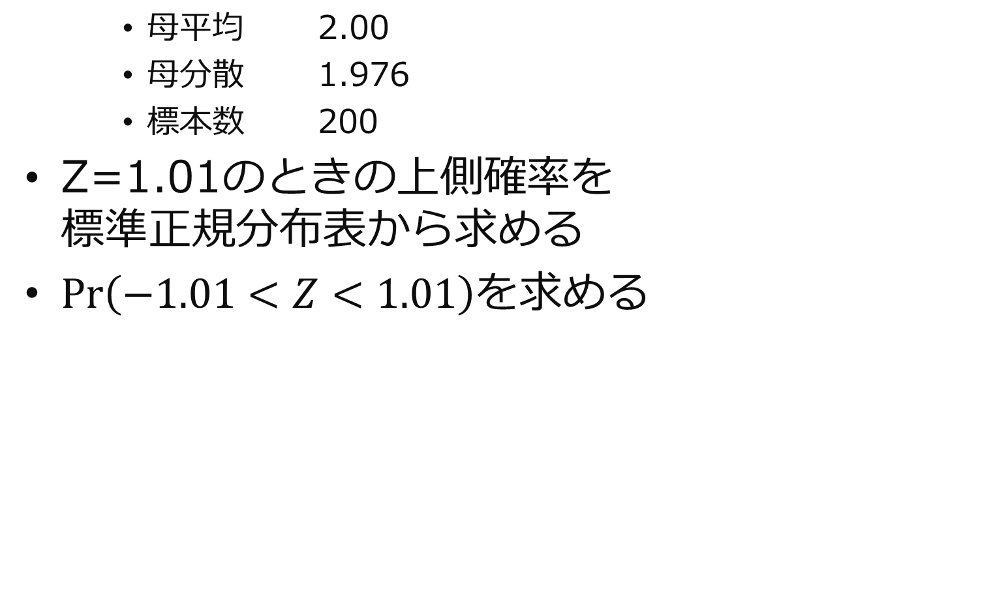
（pp. 86）例題7-1
母平均 2.00
母分散 1.976
標本数 200
Z=1.01のときの上側確率を 標準正規分布表から求める
$\operatorname{Pr}\left(−1.01<Z<1.01\right)$を求める

Slide 25
（pp. 87）問題7-1
標本数がn=1000のとき 母平均±0.1の範囲内に 標本平均が含まれる確率を求めよ

Slide 26
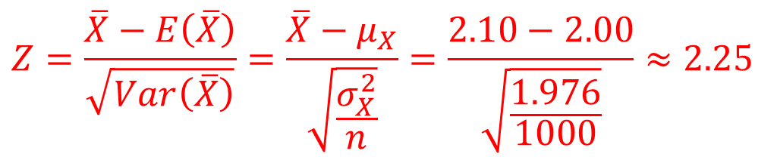
（pp. 87）問題7-1
標本数がn=1000のとき 母平均±0.1の範囲内に 標本平均が含まれる確率を求めよ
$$Z=\frac{\overline{X}−E\left(\overline{X}\right)}{\sqrt{Var\left(\overline{X}\right)}}=\frac{\overline{X}−μ_{X}}{\sqrt{\frac{σ_{X}^{2}}{n}}}=\frac{2.10−2.00}{\sqrt{\frac{1.976}{1000}}}≈2.25$$
$$\operatorname{Pr}\left(Z>2.25\right)=0.01222$$
$$\operatorname{Pr}\left(−2.25<Z<2.25\right)=1−\left(2×0.01222\right)=0.98$$

Slide 27
（６）確率分布の再生性

Slide 28
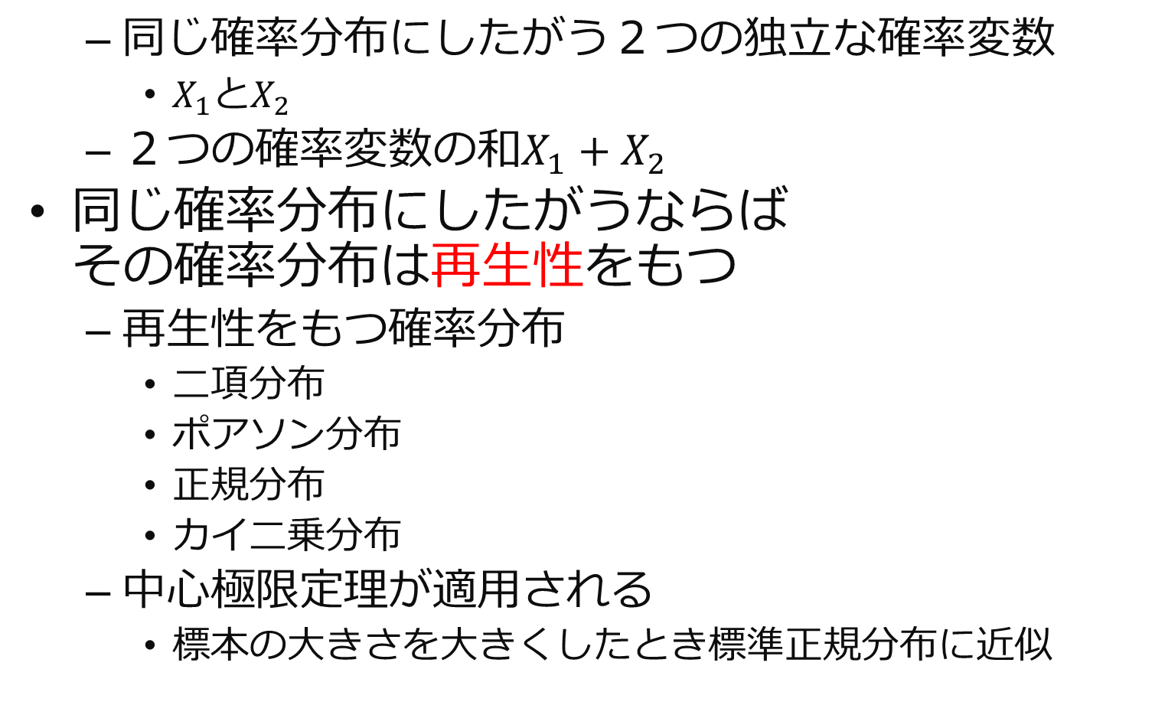
確率分布の再生性
同じ確率分布にしたがう２つの独立な確率変数
$X_{1}$と$X_{2}$
２つの確率変数の和$X_{1}+X_{2}$
同じ確率分布にしたがうならば その確率分布は再生性をもつ
再生性をもつ確率分布
二項分布
ポアソン分布
正規分布
カイ二乗分布
中心極限定理が適用される
標本の大きさを大きくしたとき標準正規分布に近似

Slide 29
カイ二乗分布

Slide 30
（１）カイ二乗分布の定義

Slide 31
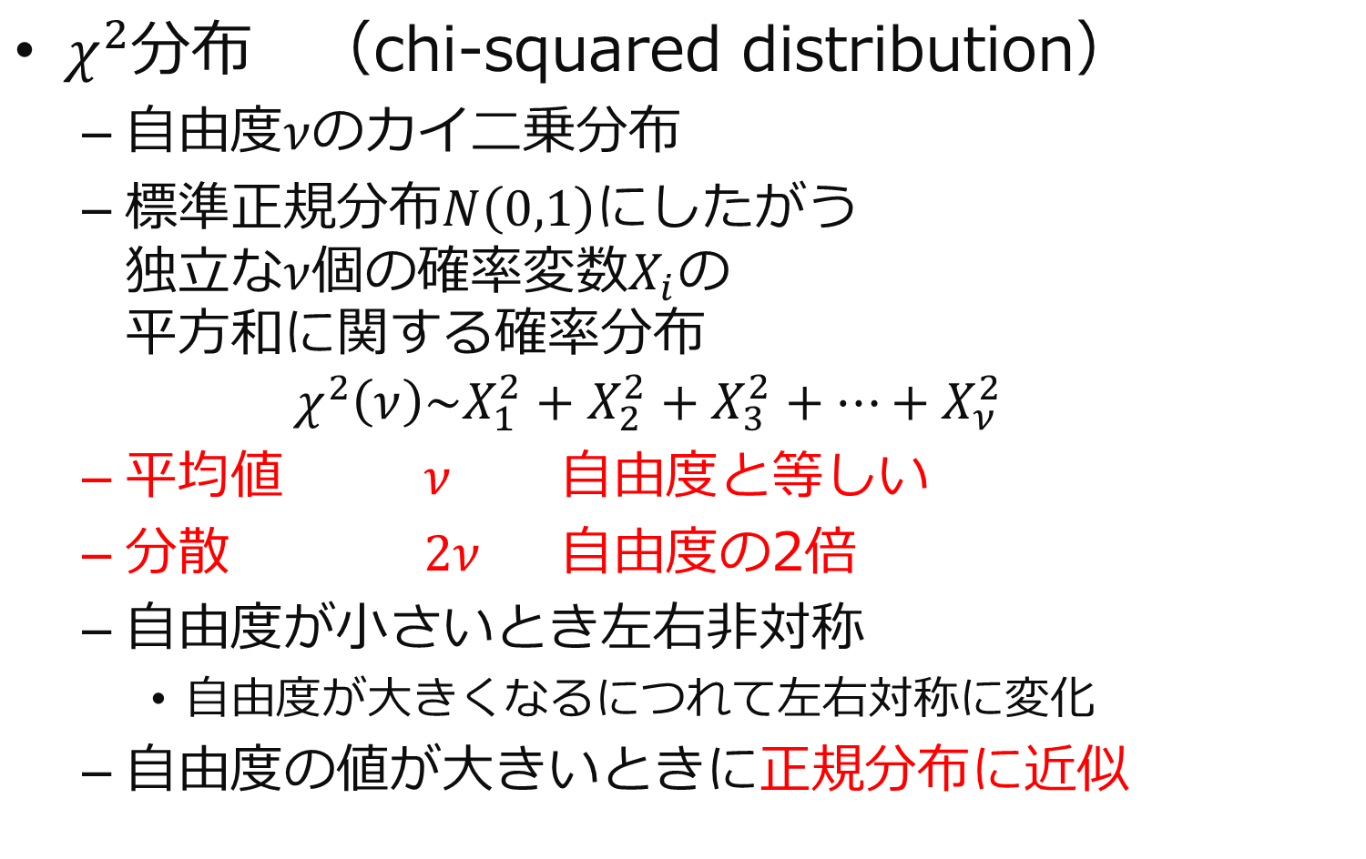
カイ二乗分布の定義
$χ^{2}$分布 （chi-squared distribution）
自由度$ν$のカイ二乗分布
標準正規分布$N\left(0,1\right)$にしたがう 独立な$ν$個の確率変数$X_{i}$の 平方和に関する確率分布
$$χ^{2}\left(ν\right)\sim X_{1}^{2}+X_{2}^{2}+X_{3}^{2}+…+X_{ν}^{2}$$
平均値 $ν$ 自由度と等しい
分散 $2ν$ 自由度の2倍
自由度が小さいとき左右非対称
自由度が大きくなるにつれて左右対称に変化
自由度の値が大きいときに正規分布に近似

Slide 32
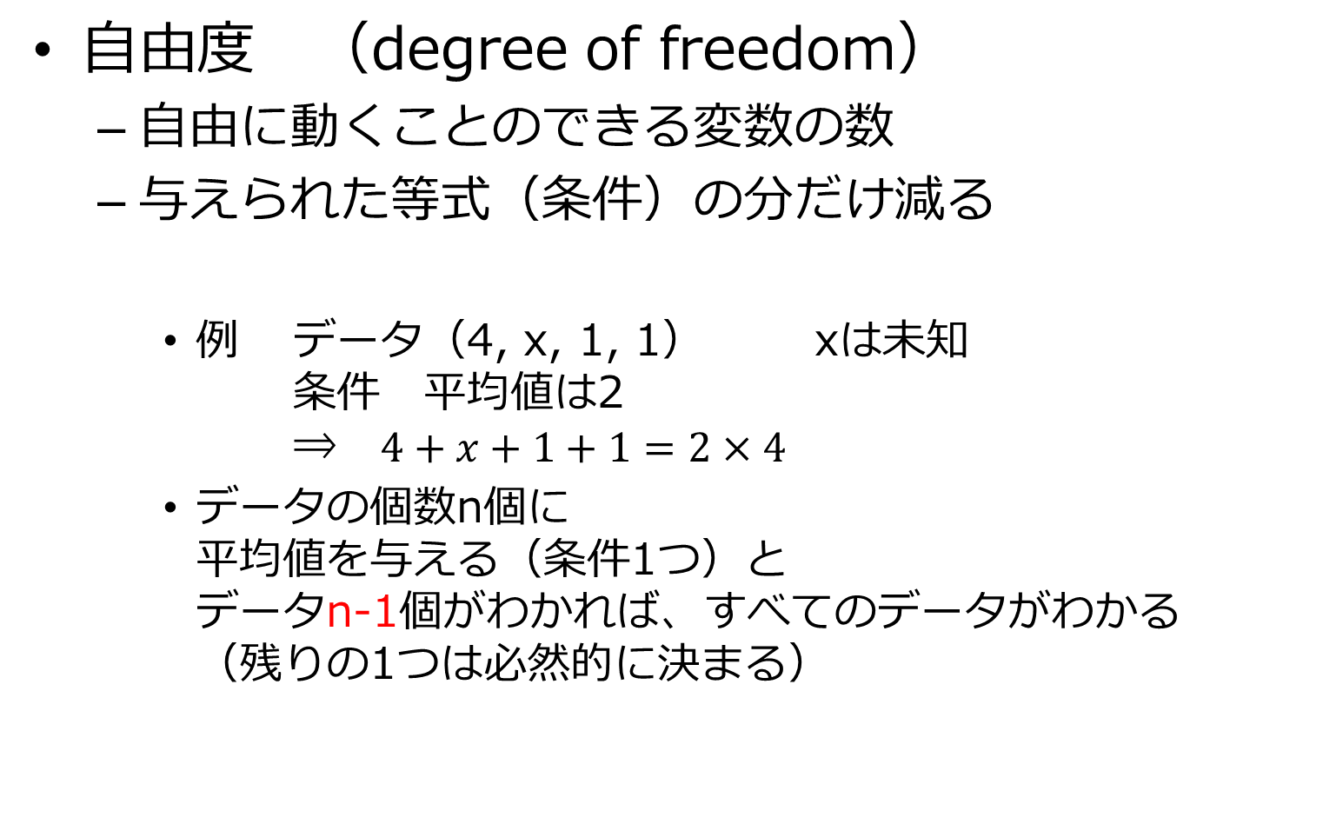
自由度
自由度 （degree of freedom）
自由に動くことのできる変数の数
与えられた等式（条件）の分だけ減る
例 データ（4, x, 1, 1） xは未知 条件 平均値は2 ⇒ $4+x+1+1=2×4$
データの個数n個に 平均値を与える（条件1つ）と データn-1個がわかれば、すべてのデータがわかる （残りの1つは必然的に決まる）

Slide 33
自由度10のカイ二乗分布
左右非対称

Slide 34
自由度10～50のカイ二乗分布
自由度が大きくなると 左右対称に変化

Slide 35

平方和の分解
$Z^{2}$ （標本平均$\overline{X}$を標準化した$Z$の平方）
自由度1のカイ二乗分布にしたがう
$$\frac{∑{\left(X_{i}−μ_{X}\right)}^{2}}{σ_{X}^{2}}=\frac{∑{\left(X_{i}−\overline{X}\right)}^{2}}{σ_{X}^{2}}+\frac{n{\left(\overline{X}−μ_{X}\right)}^{2}}{σ_{X}^{2}}$$
自由度n のカイ二乗分布
自由度1 のカイ二乗分布
自由度n-1 のカイ二乗分布

Slide 36
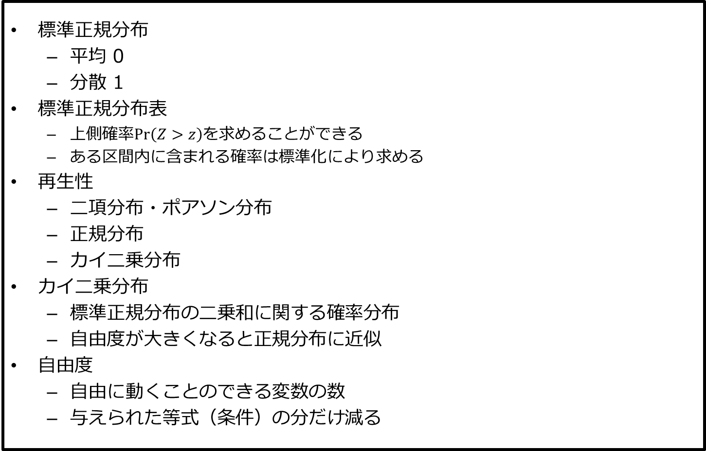
第7章のまとめ
標準正規分布
平均 0
分散 1
標準正規分布表
上側確率$\operatorname{Pr}\left(Z>z\right)$を求めることができる
ある区間内に含まれる確率は標準化により求める
再生性
二項分布・ポアソン分布
正規分布
カイ二乗分布
カイ二乗分布
標準正規分布の二乗和に関する確率分布
自由度が大きくなると正規分布に近似
自由度
自由に動くことのできる変数の数
与えられた等式（条件）の分だけ減る

